Slide 1
Особенности работы с детьми, имеющими речевые нарушения в условиях общеобразовательной школы

Slide 2
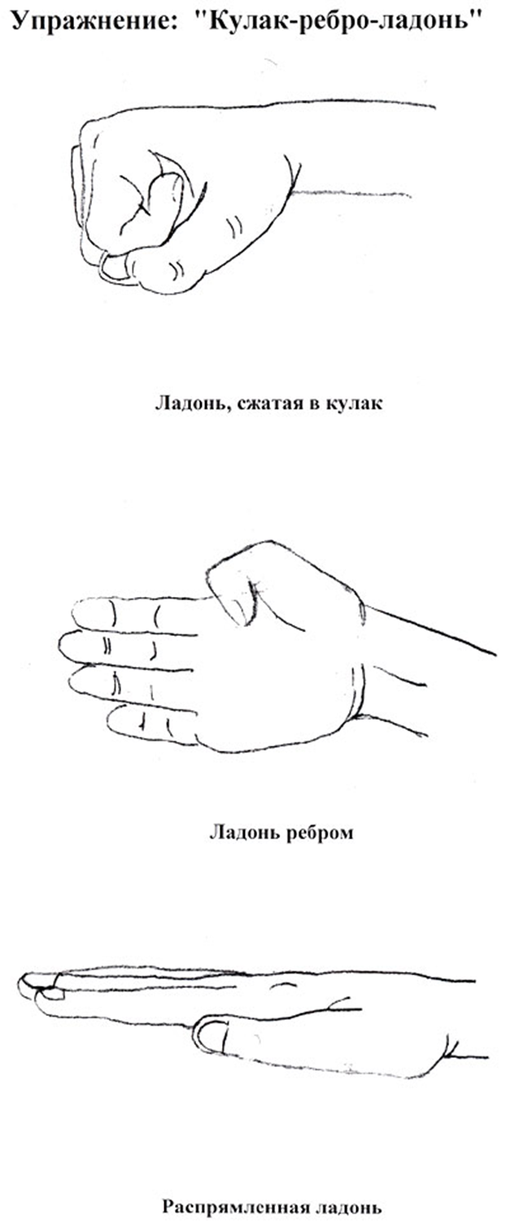
Упражнение
«Кулак-ребро-ладонь»

Slide 3
«Ум ребенка находится на кончиках его пальцев» В. Сухомлинский

Slide 4
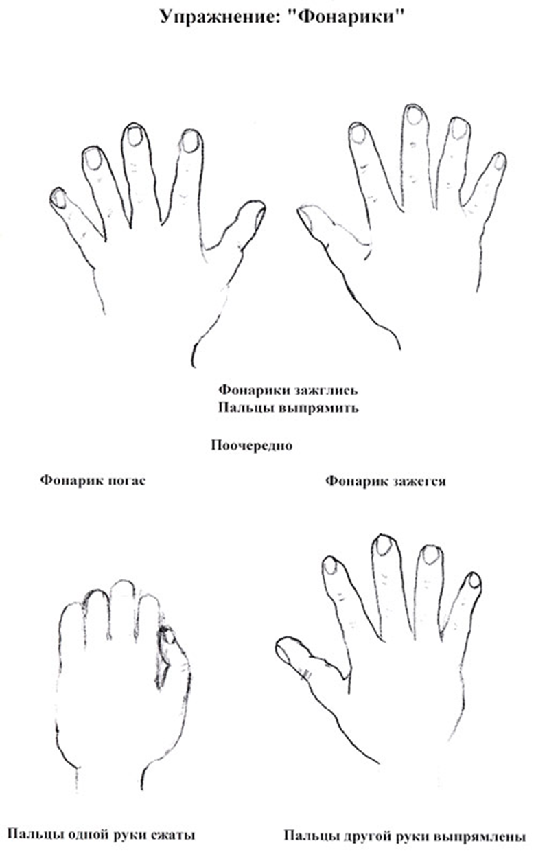
Упражнение
«Фонарики»

Slide 5
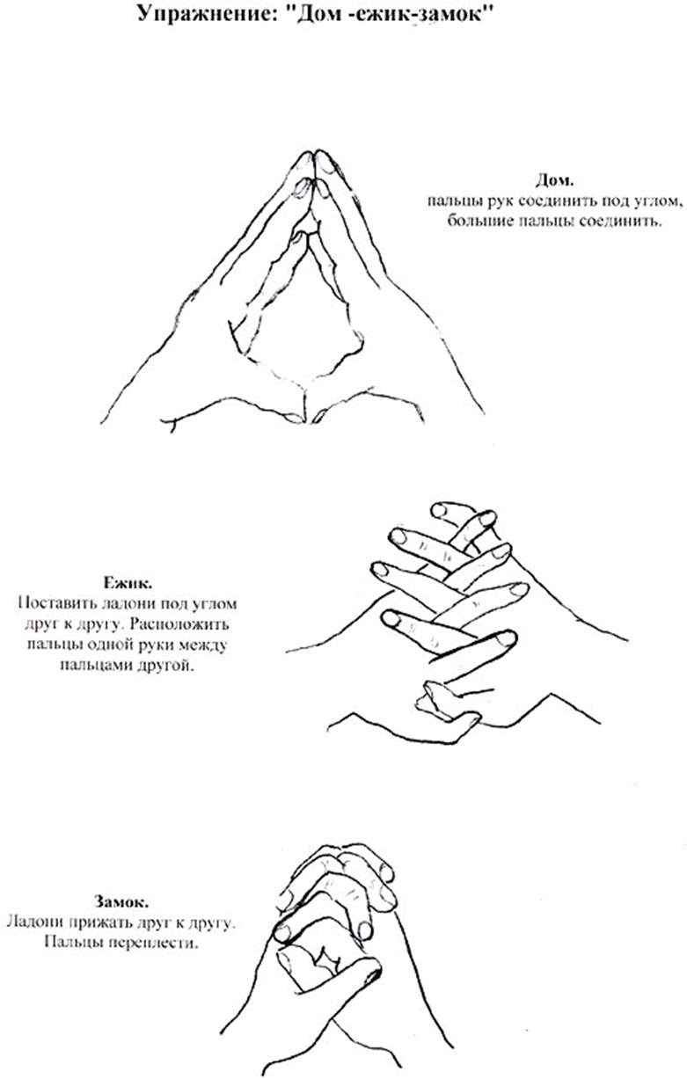
Упражнение
«Дом-ёжик-замок»

Slide 6
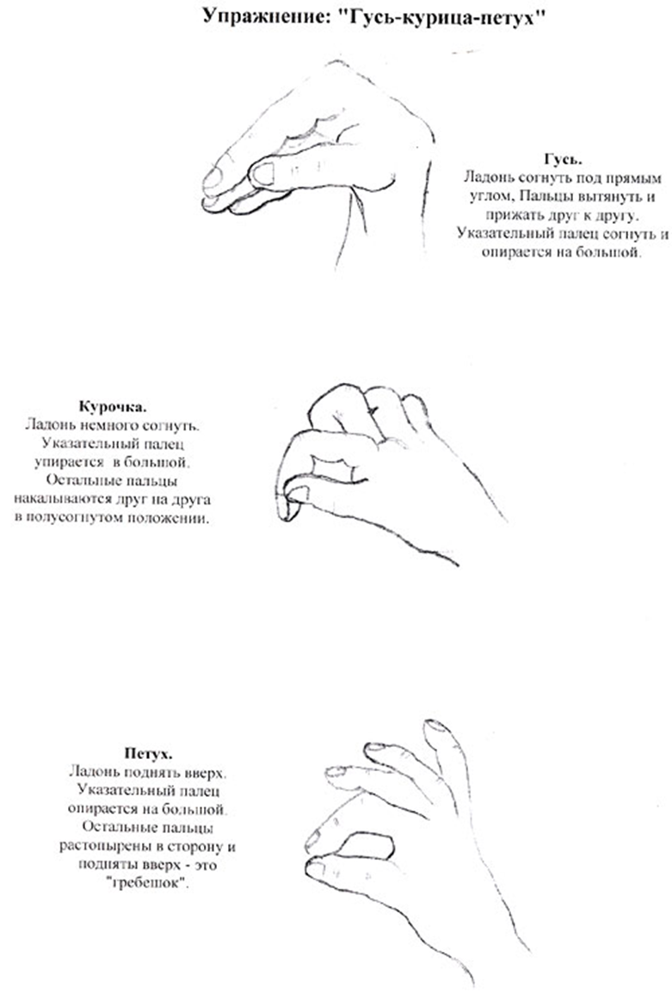
Упражнение
«Гусь-курица-петух»

Slide 7
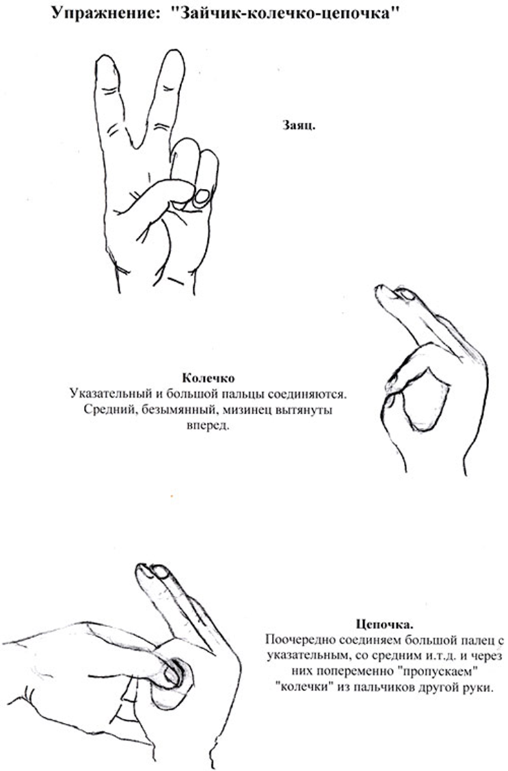
Упражнение
«Зайчик-колечко-цепочка»

Slide 8
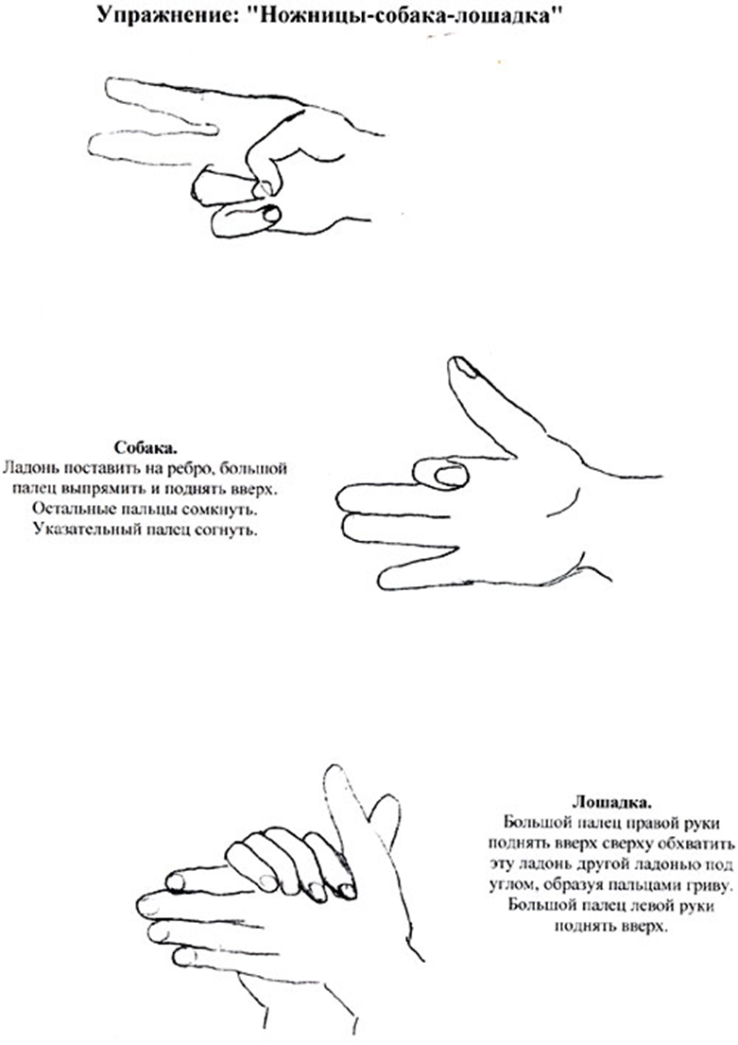
Упражнение
«Ножницы-собака-лошадка»

Slide 9
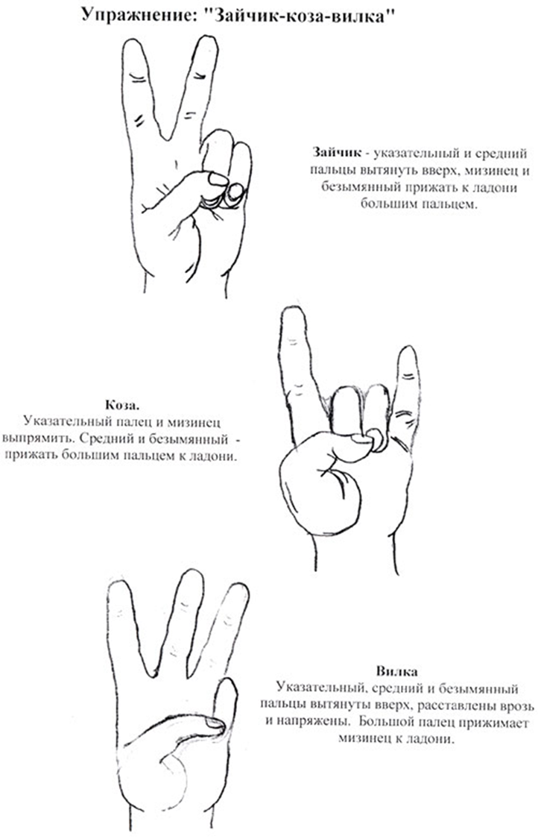
Упражнение
«Зайчик-коза-вилка»

Slide 10
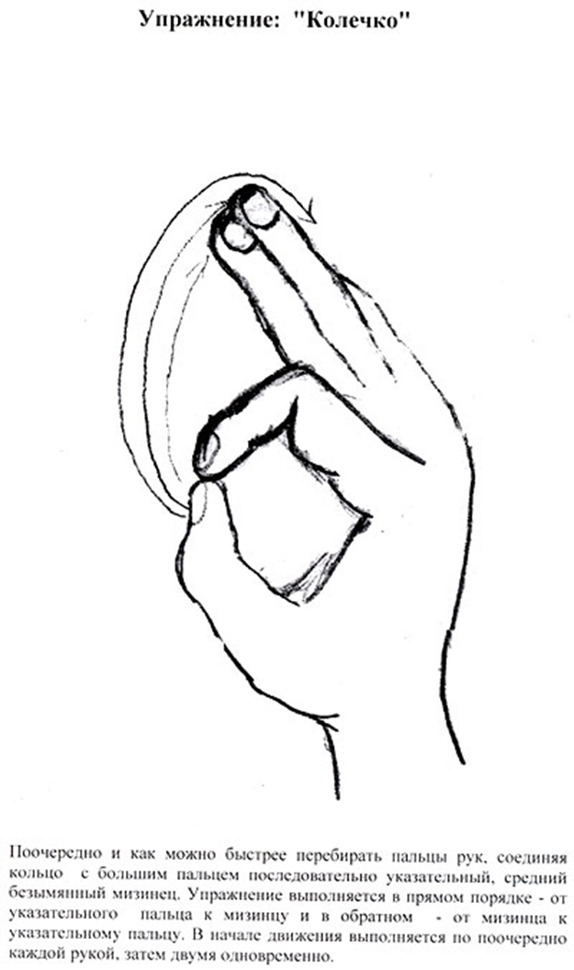
Упражнение
«Колечко»

Slide 11
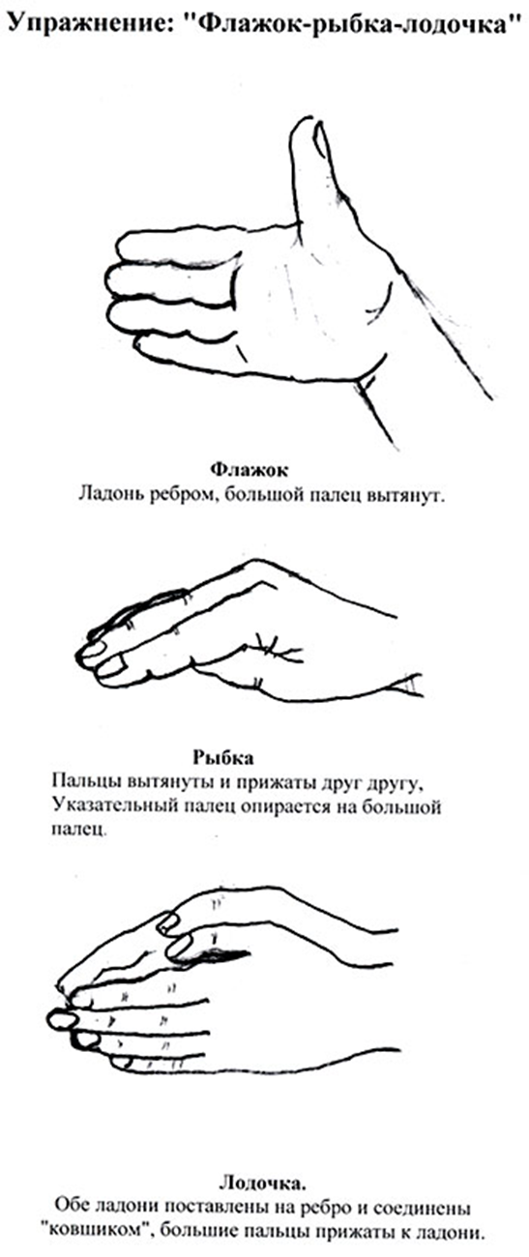
Упражнение
«Флажок-рыба-лодочка»

